Slide 1
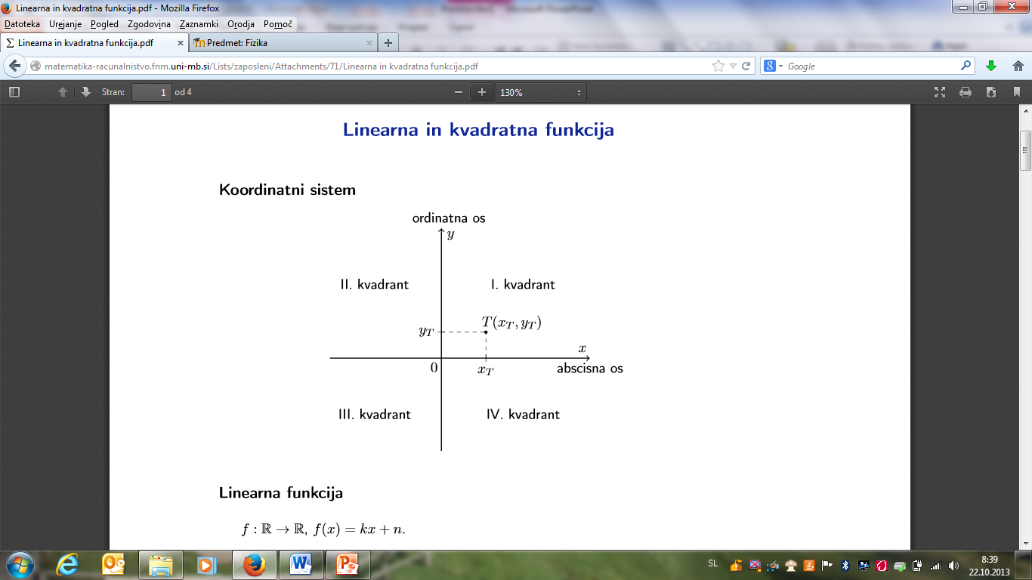
LINEARNA IN KVADRATNA FUNKCIJA
KOORDINATNI SISTEM

Slide 2
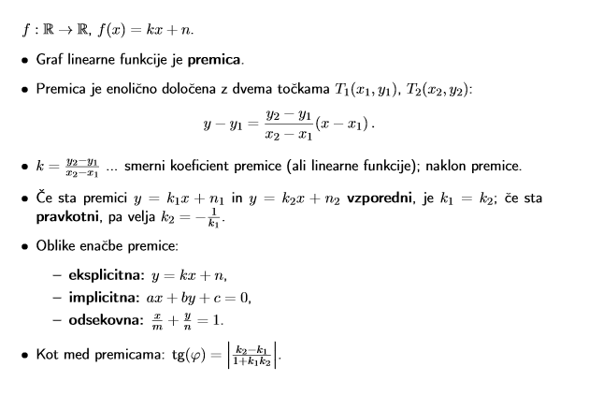
LINEARNA FUNKCIJA

Slide 3
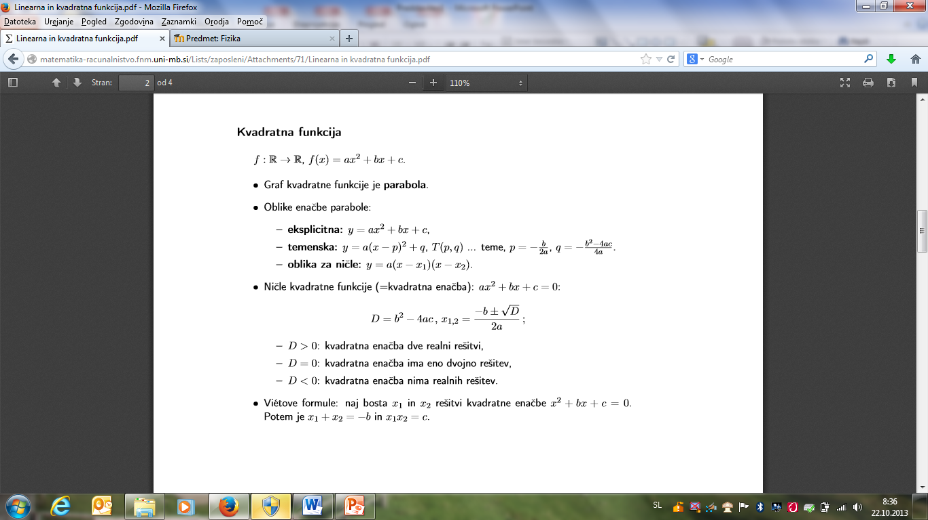
KVADRATNA FUNKCIJA

Slide 4
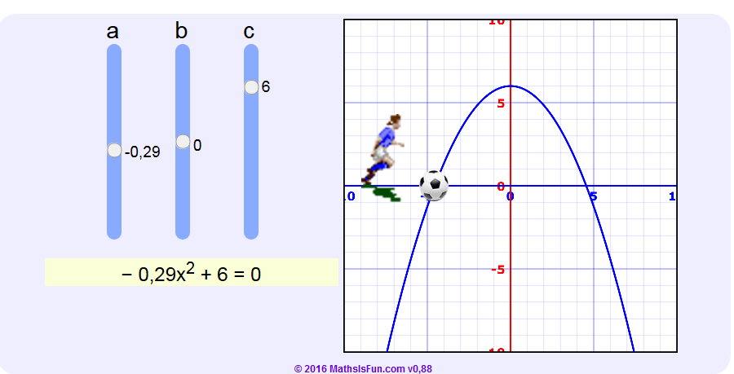
KVADRATNA FUNKCIJA V FIZIKI

Slide 5
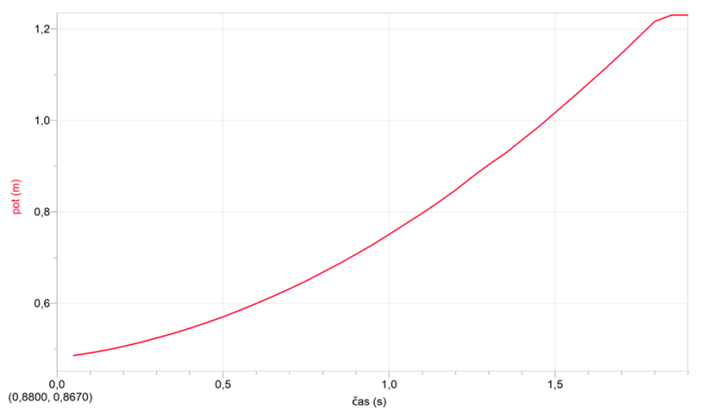
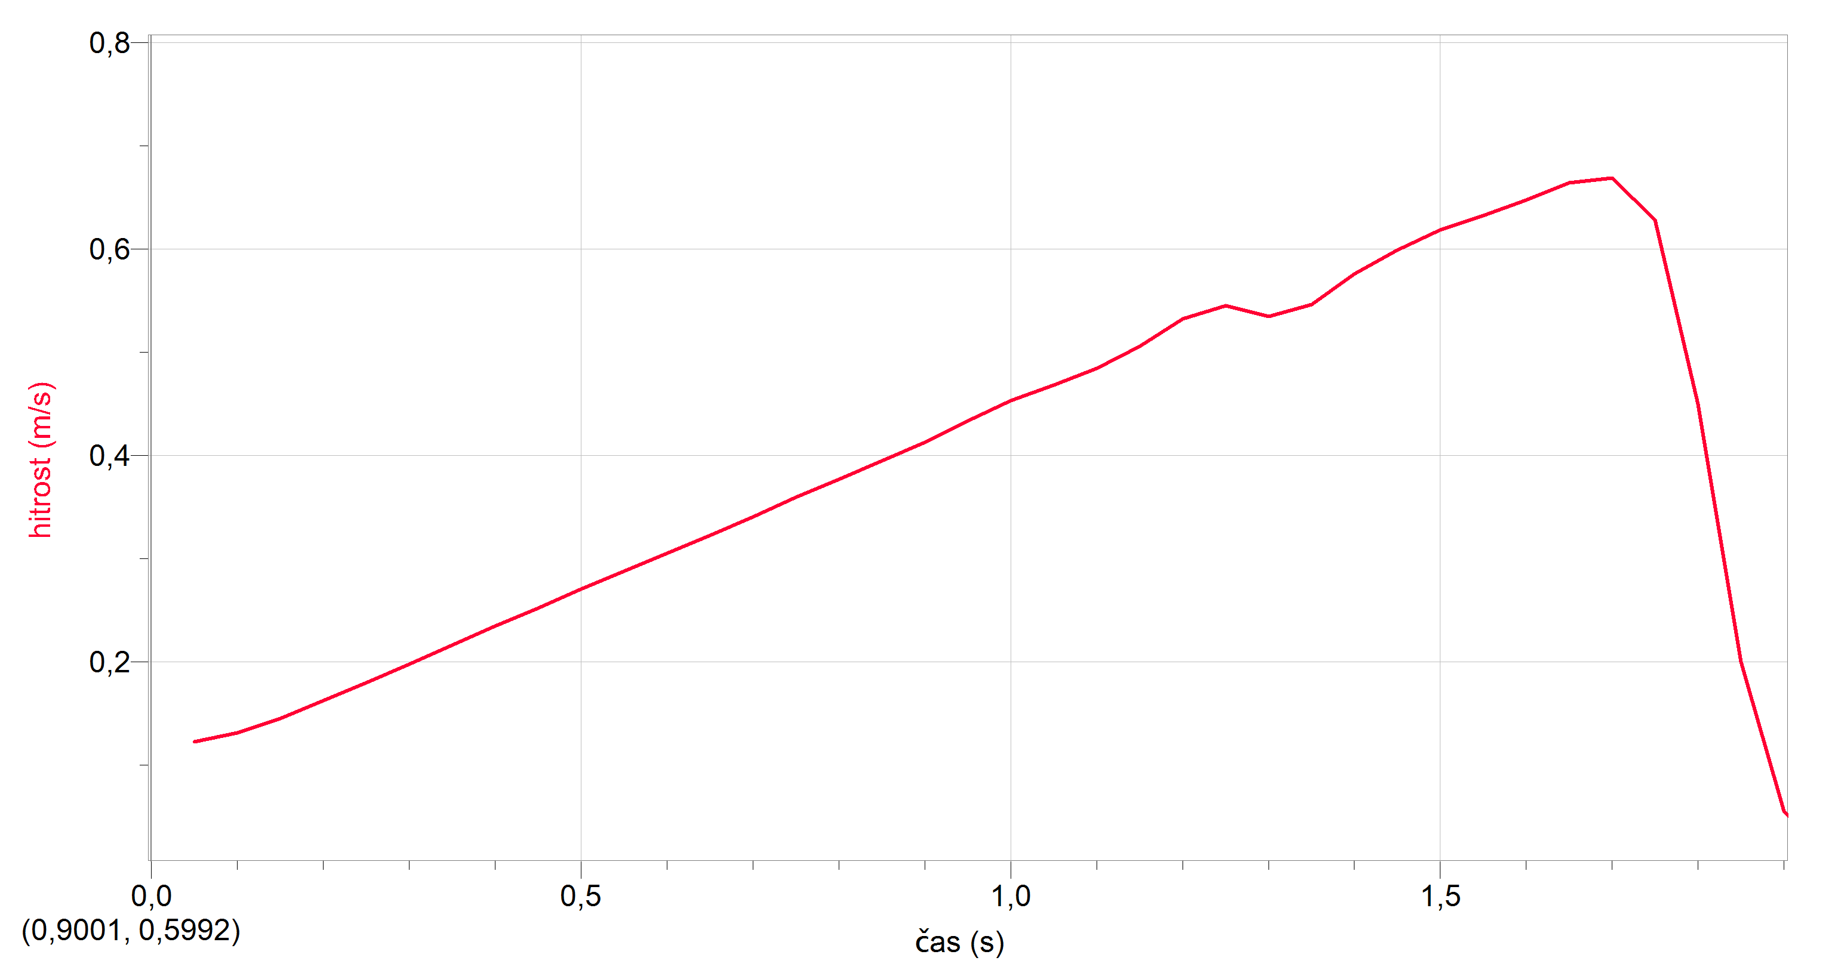
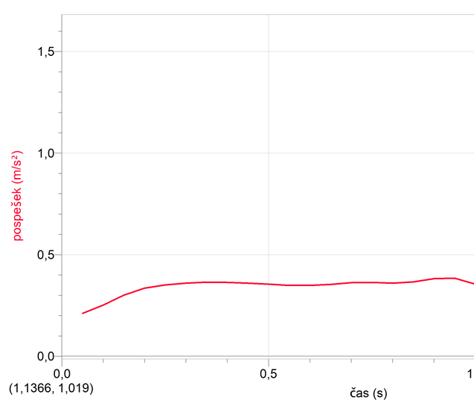
PRIMERI LINEARNE IN KVADRATNE FUNKCIJE V FIZIKI
Gibanje vozička po klancu (pot, hitrost, pospešek):

Slide 6
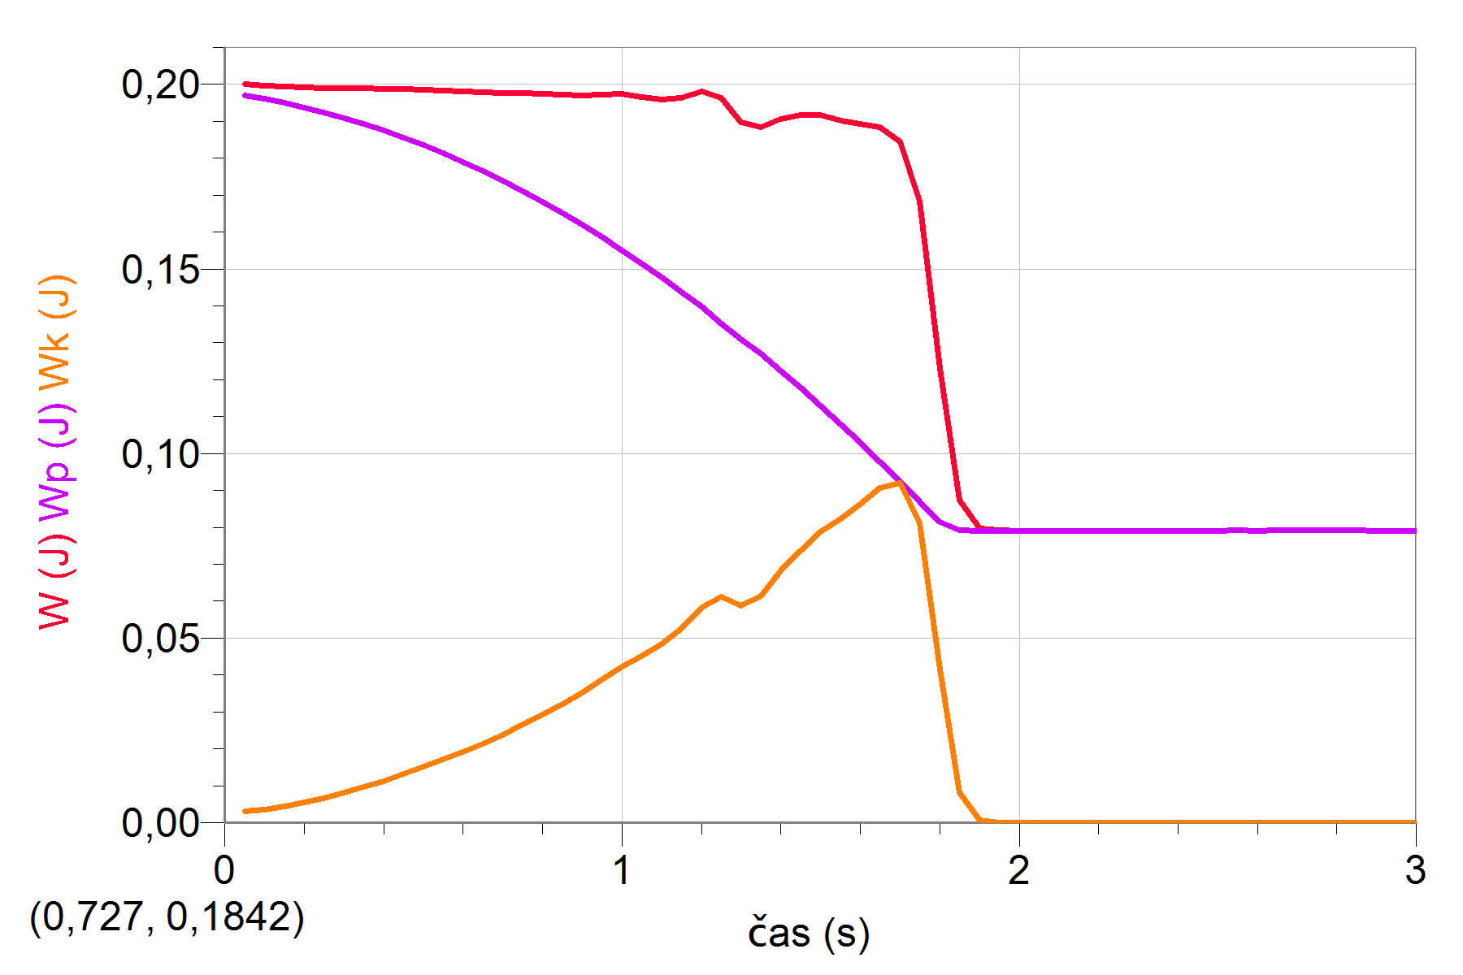
PRIMERI LINEARNE IN KVADRATNE FUNKCIJE V FIZIKI
Gibanje vozička po klancu (kinetična, potencialna in celotna energija):

Slide 7
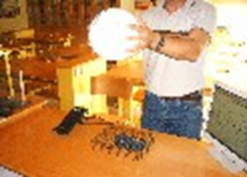
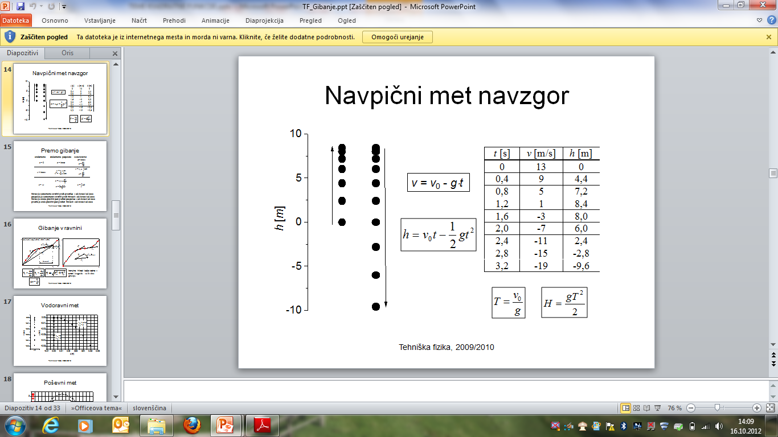
PRIMERI LINEARNE IN KVADRATNE FUNKCIJE V FIZIKI
Navpični met žoge:

Slide 8
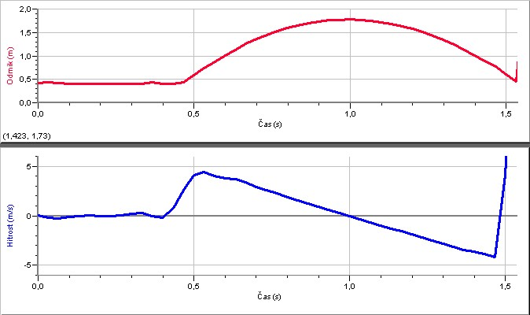
PRIMERI LINEARNE IN KVADRATNE FUNKCIJE V FIZIKI
Navpični met žoge (višina in hitrost)

Slide 9
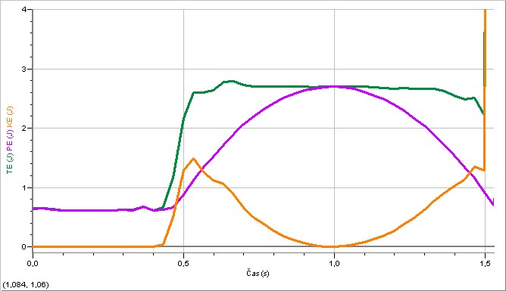
PRIMERI LINEARNE IN KVADRATNE FUNKCIJE V FIZIKI
Energija žoge pri navpičnem metu:

Slide 10
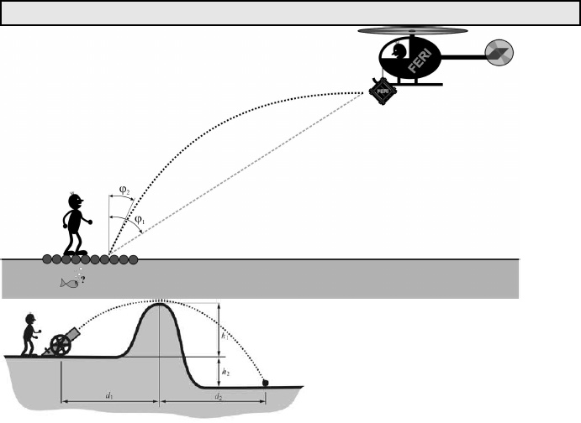
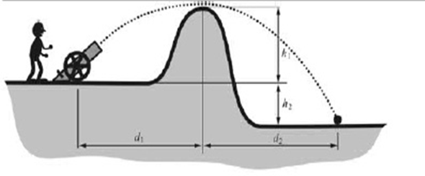
PRIMERI LINEARNE IN KVADRATNE FUNKCIJE V FIZIKI
Vodoravni in poševni met:

Slide 11
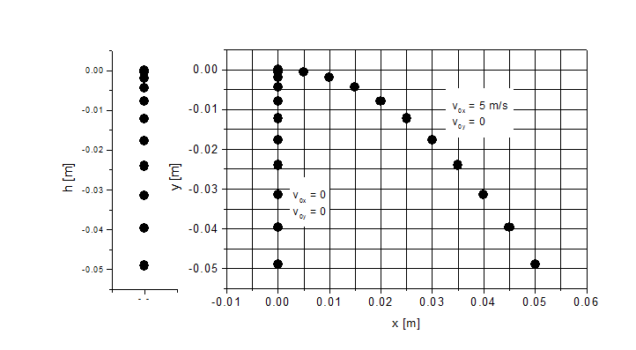
PRIMERI LINEARNE IN KVADRATNE FUNKCIJE V FIZIKI
Vodoravni met:

Slide 12
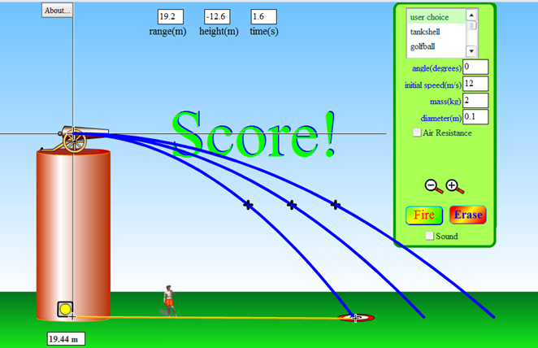
SIMULACIJA TOPOVSKEGA IZSTRELKA:

Slide 13
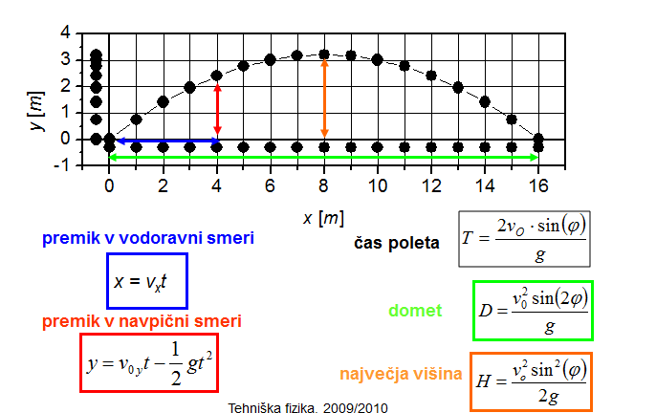
PRIMERI LINEARNE IN KVADRATNE FUNKCIJE V FIZIKI
Poševni met:

Slide 14
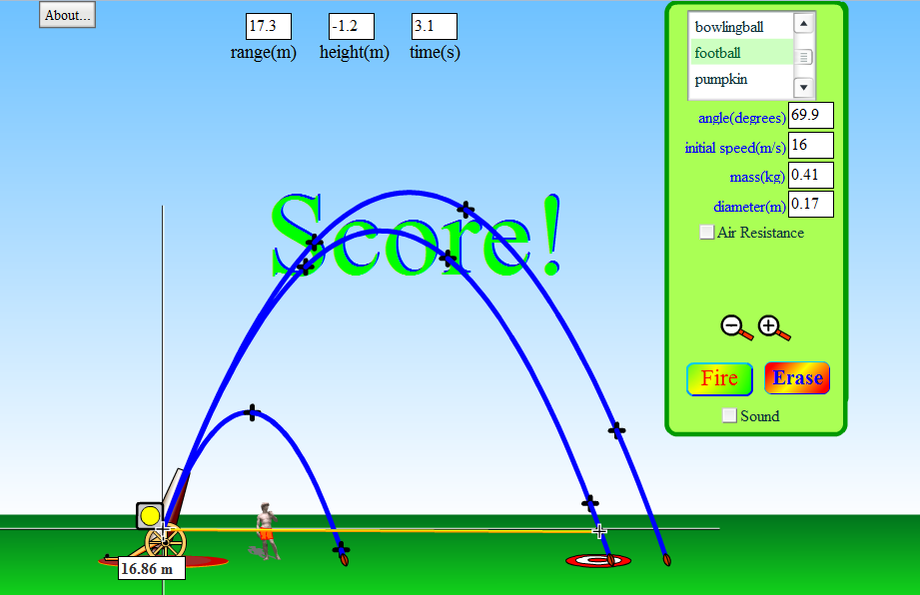
SIMULACIJA TOPOVSKEGA IZSTRELKA:

Slide 15
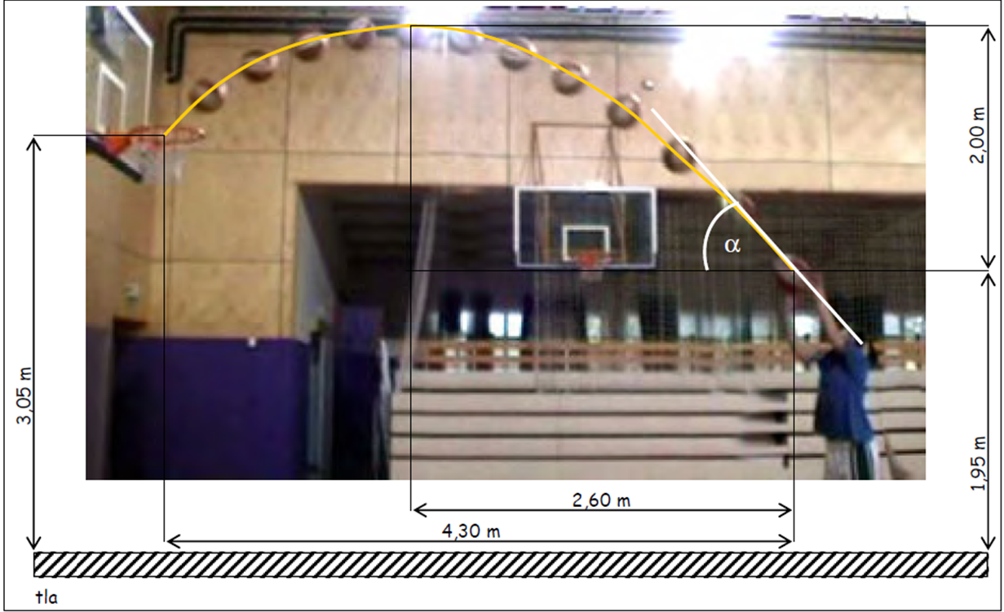
MET NA KOŠ:

Slide 16
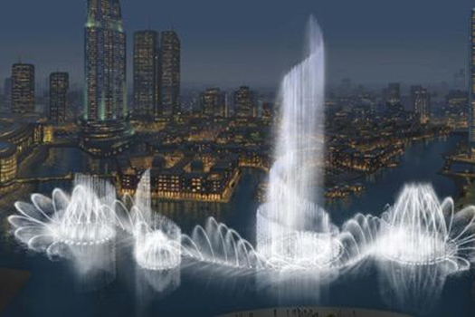
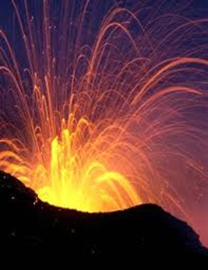
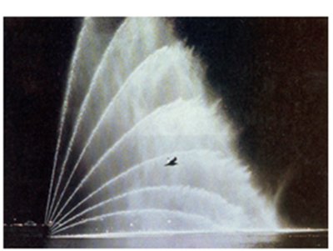
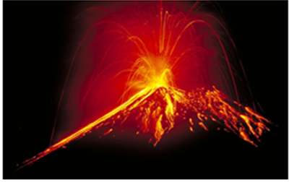
VODOMET IN IZBRUH VULKANA:

Slide 17
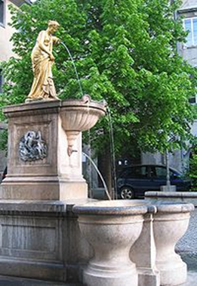
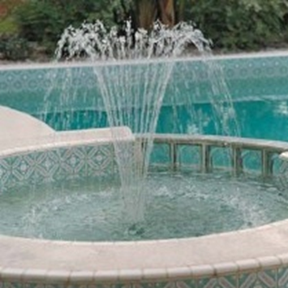
VODNJAK:

Slide 18
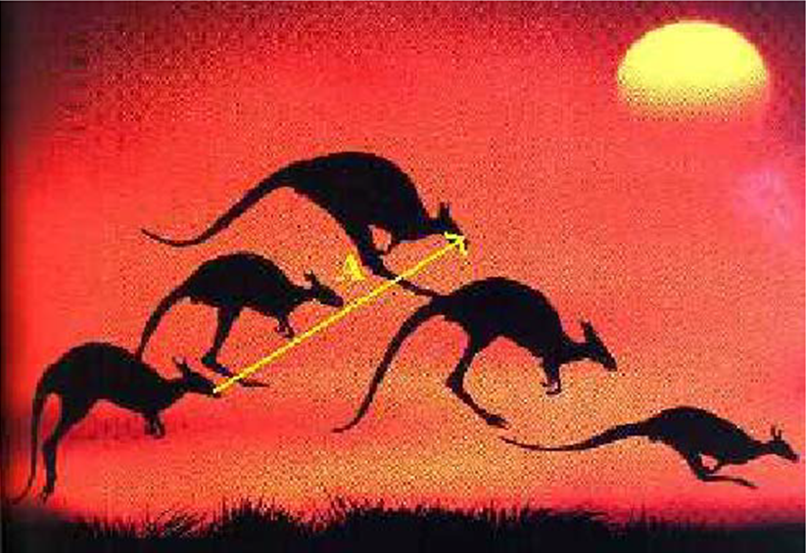
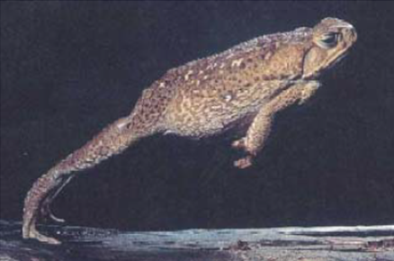
SKOK KENGURUJA IN ŽABE:

Slide 19
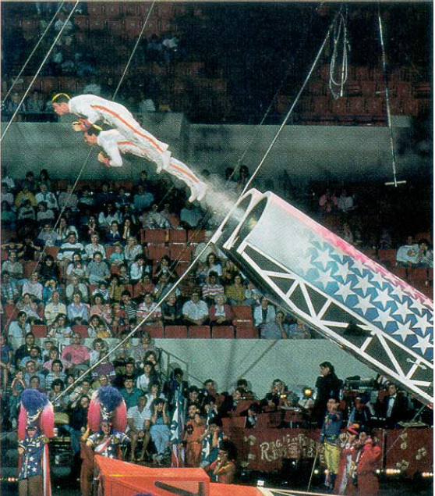
IZSTRELITEV KASKADERJEV:

Slide 20
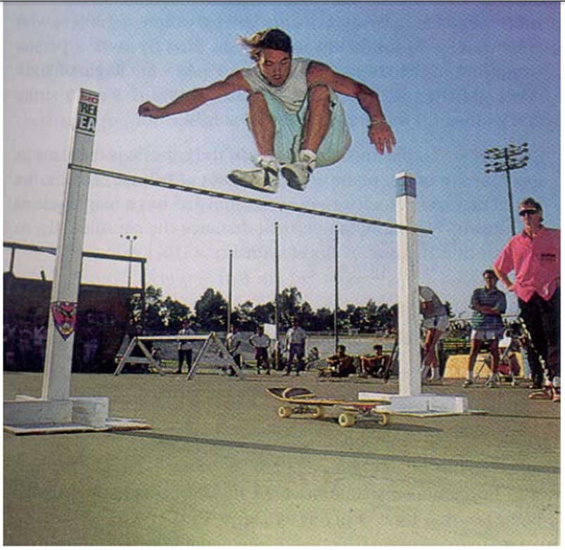
SKOK ROLKARJA:

Slide 21
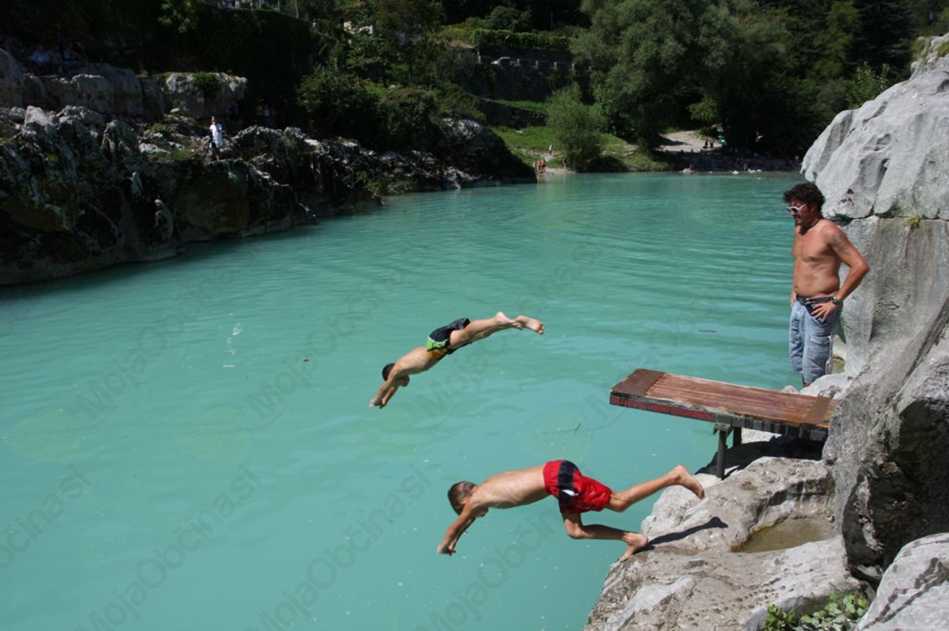
SKOK V VODO (MOST NA SOČI):

Slide 22
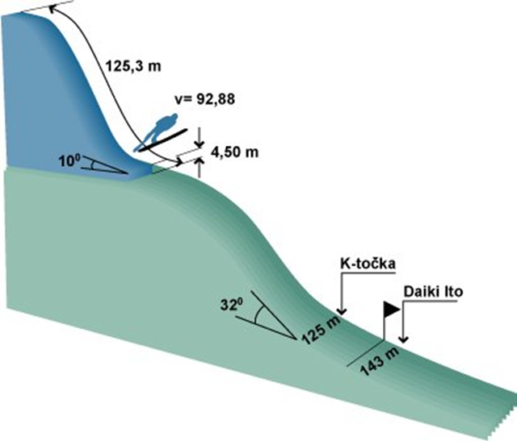
SKOK SMUČARSKEGA SKAKALCA:

Slide 23
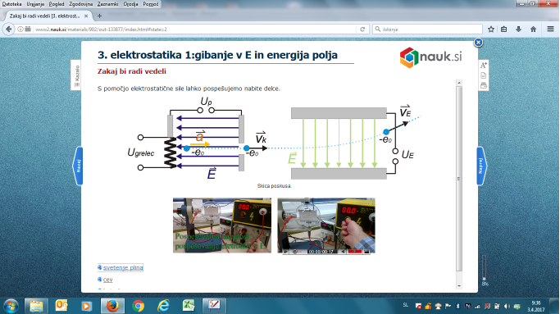

Slide 24
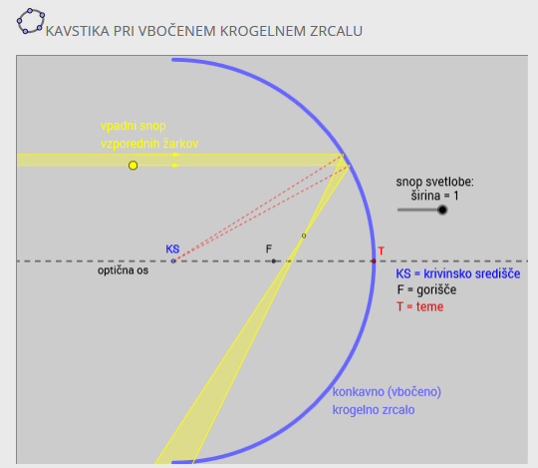
Krogelno in parabolično zrcalo

Slide 25
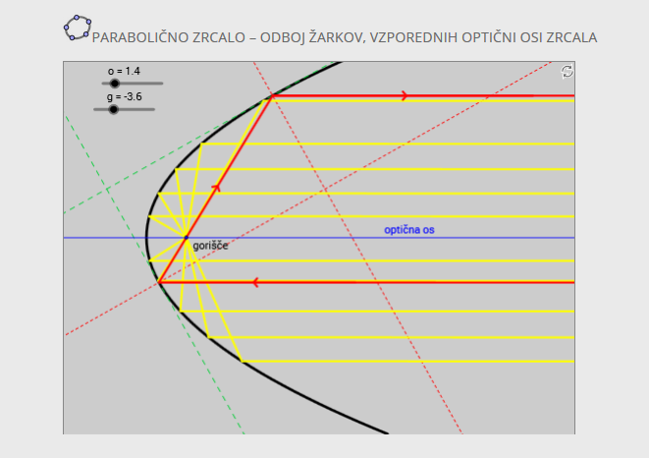
Krogelno in parabolično zrcalo

Slide 26
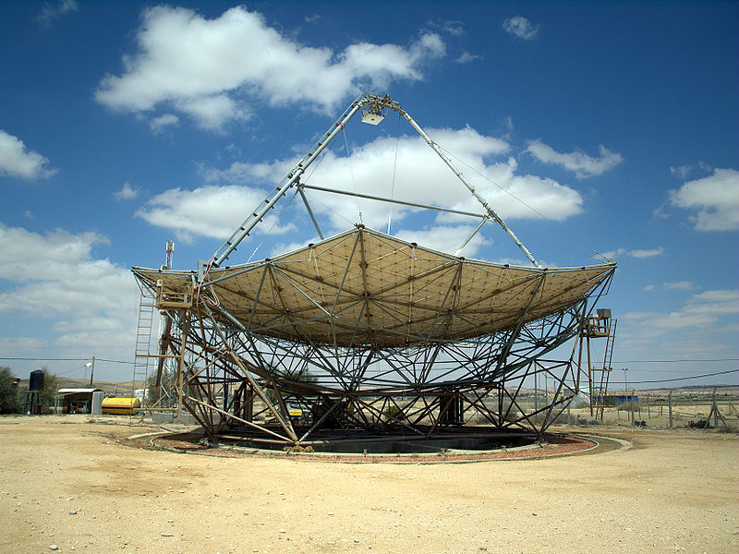
Uporaba paraboličnega zrcala

Slide 27
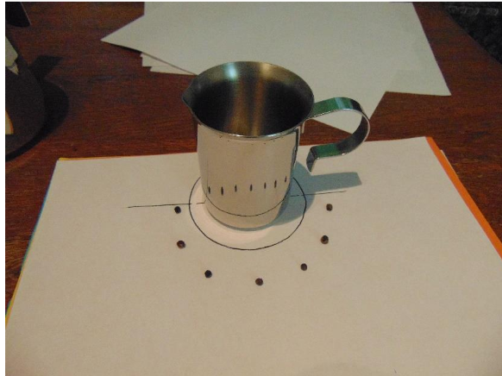
Zanimivosti preslikav z zrcali

Slide 28
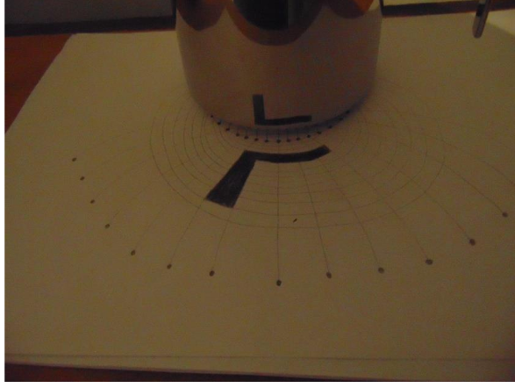
Zanimivosti preslikav z zrcali

Slide 29
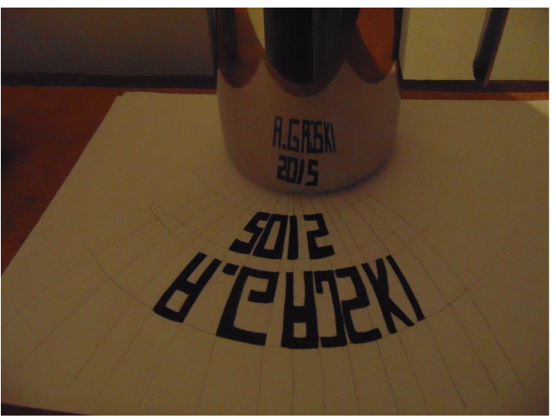
Zanimivosti preslikav z zrcali

